Slide 1
Grafická specifikace
Reklamní předměty pro projekty OWS a EXA4MIND

Slide 2
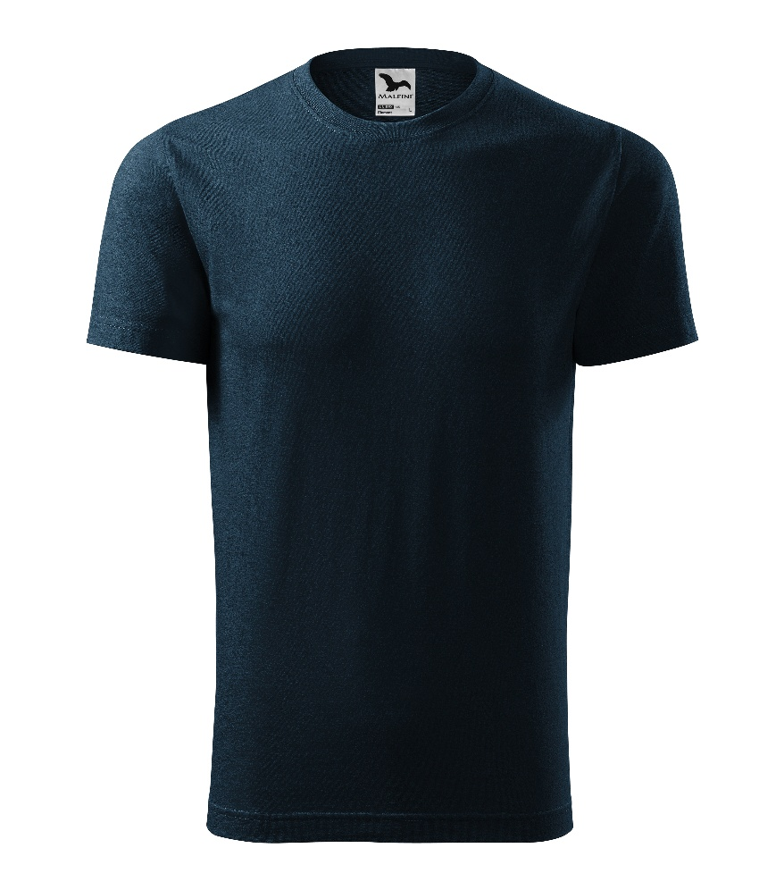
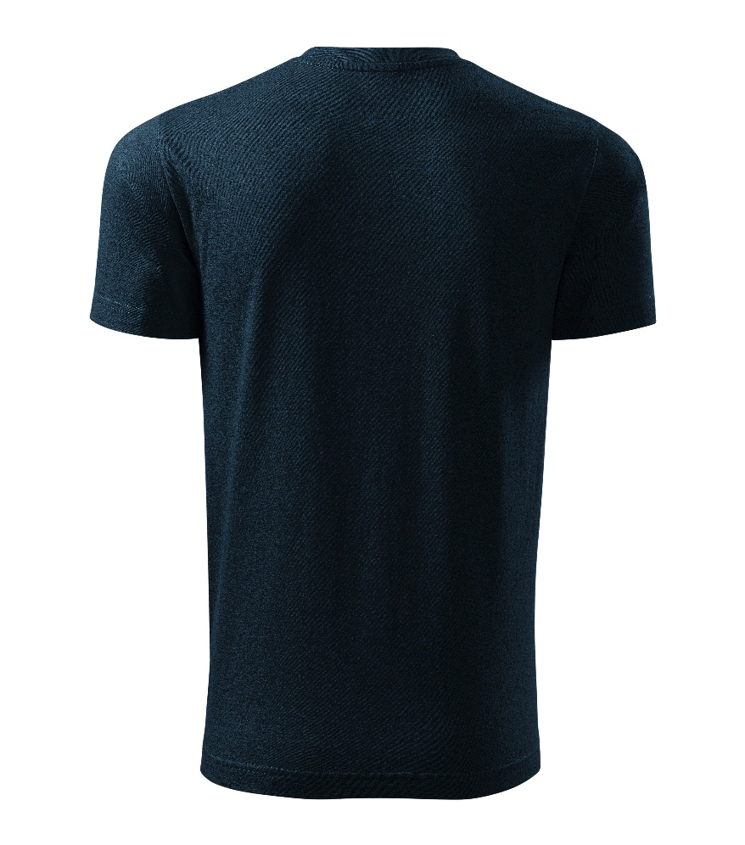




Tričko
Unisex trička s krátkým rukávem, Single Jersey, 100 % bavlna, tubulární střih, úzký lem průkrčníku z žebrového úpletu 1:1 s 5 % elastanu, zpevňující páska od ramene k rameni, odtrhávací etiketa, (např. MALFINI ELEMENT 145)
barva námořní modrá
gramáž: 180 g/m2
umístění 2 potisků – potisk 2/0 vepředu (bílá a světle modrá barva) a potisk 1/0 bílá barva vzadu
200 ks ve velikostech: XS – 20 ks, S – 45 ks, M – 65 ks, L – 45 ks, XL – 15 ks a XXL – 10 ks.

Slide 3
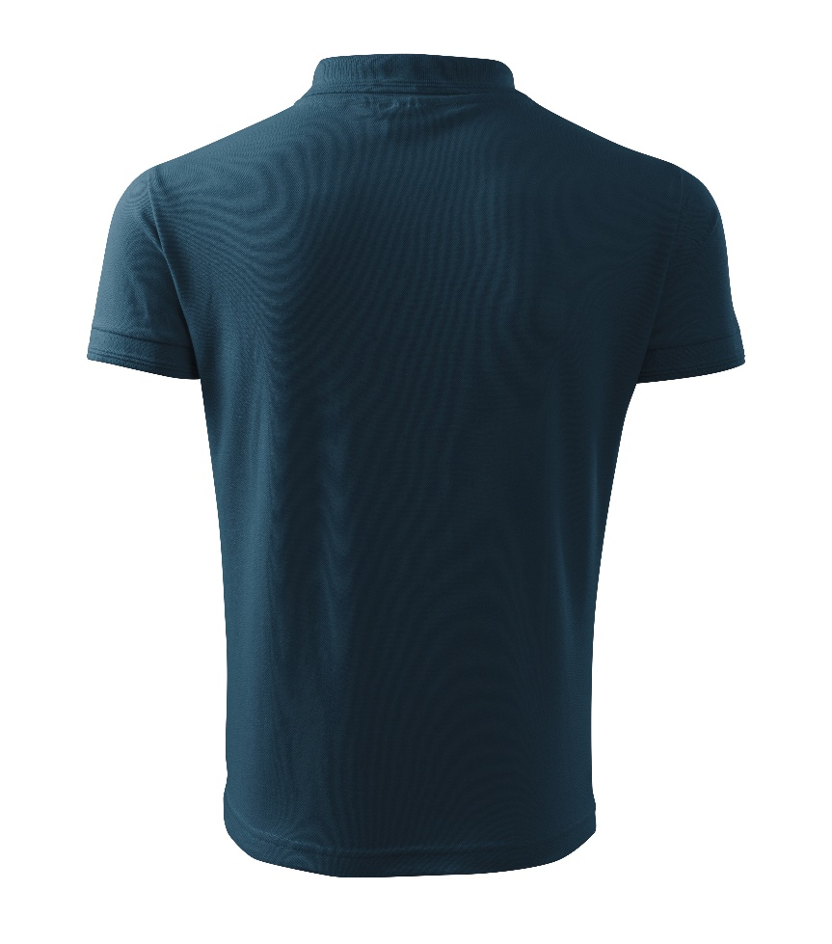
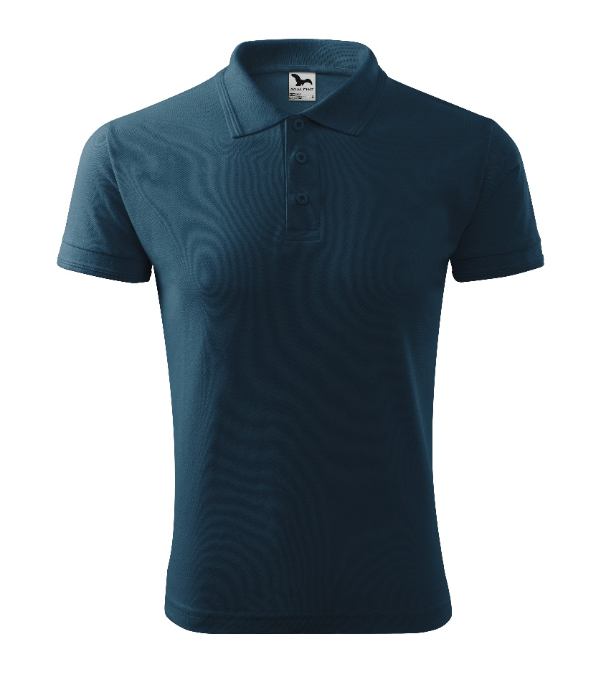

Pánská polokošile
Pánská polokošile s krátkým rukávem, pique, 65 % bavlna, 35 % polyester, střih s bočními švy, límeček a lemy rukávů s dvojitým reliéfním proužkem z žebrového úpletu 1:1, léga s 3 knoflíčky v barvě materiálu, vnitřní průkrčník začištěn páskou z vrchového materiálu, zpevnění ramenních švů páskou, (např. MALFINI PIQUE POLO 203)
Barva: barva námořní modrá
Gramáž: 200 g/m²
Umístění log: 1 logo – potisk 1/0 na levém prsu a potisk 2/0 bílá barva a světle modrá na zádech
16 ks ve velikostech: M – 2 ks, L – 2 ks, XL – 6 ks a XXL – 6 ks.

Slide 4
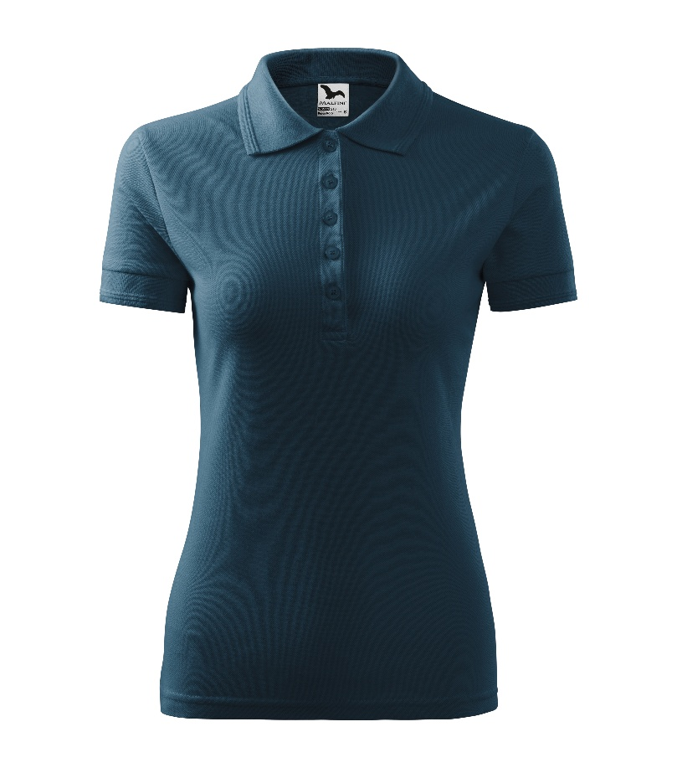
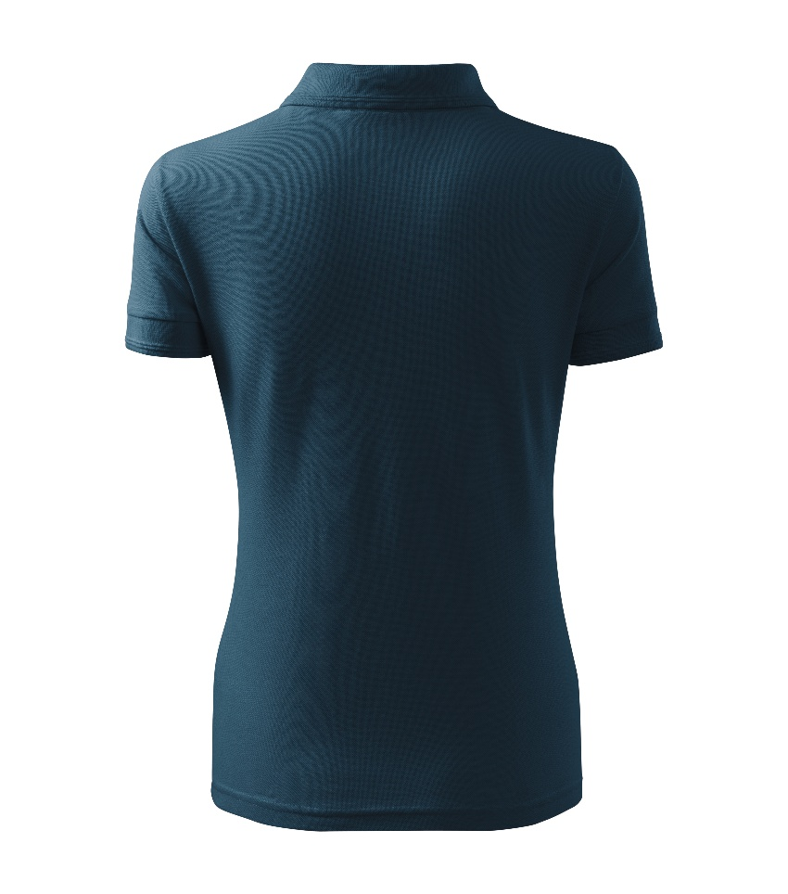
Dámská polokošile
Dámská polokošile s krátkým rukávem, pique, 65 % bavlna, 35 % polyester, lehce vypasovaný střih s bočními švy, límeček a lemy rukávů s dvojitým reliéfním proužkem z žebrového úpletu 1:1, úzká léga s 5 knoflíčky v barvě materiálu, vnitřní průkrčník začištěn páskou z vrchového materiálu, zpevnění ramenních švů páskou, (např. MALFINI PIQUE POLO 210)
Barva: námořní modrá
Gramáž: 200 g/m²
Umístění log: umístění 1 loga – potisk 1/0 bílá barva na levém prsu a 2/0 bílá a světle modrá barva na zádech
9 ks ve velikostech: S – 2 ks, M – 4 ks, L – 2 ks, XL – 1 ks.

Slide 5
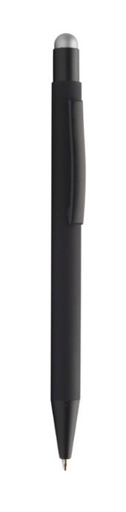
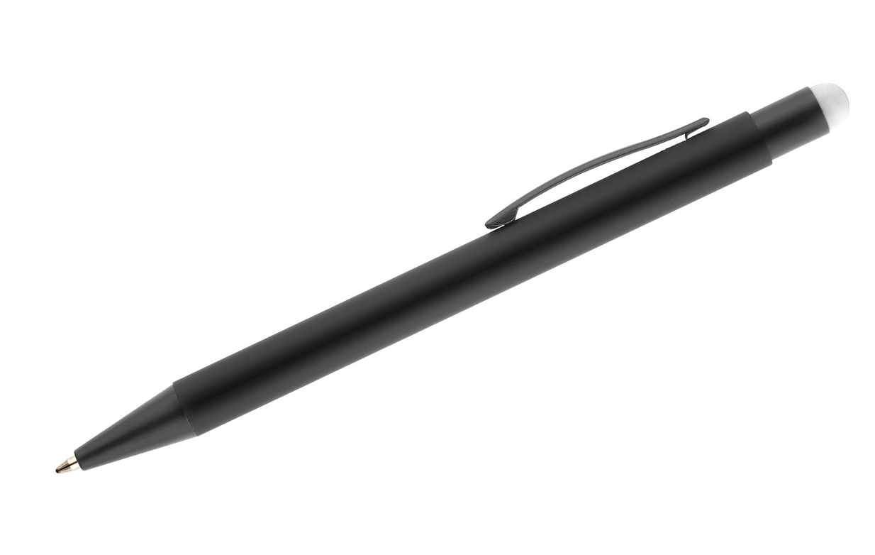
Kuličkové pero
Hliníkové kuličkové a dotykové pero s pogumovanou úpravou a speciálním povrchem pro zrcadlový laser, modrá náplň (např. Pearly nebo Touch Niro)
Barva: černé pero a stříbrná barva gravíru, která je podobná barvě části touch pro práci s dotykovým displejem
Gravír vepředu logo a název projektu, vzadu logo
Rozměr pera 8x142 mm
Počet: 100 ks.

Slide 6
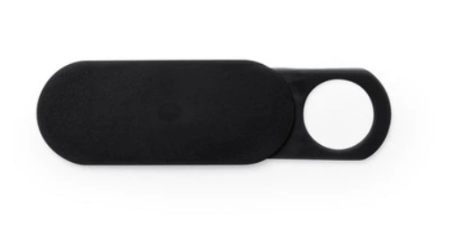


Krytka na webkameru
Plastový chránič webkamery s posuvným krytem a nálepkou na zadní straně, vhodný pro chytré telefony, tablety a notebook
Barva: černá
Potisk: bílá barva
Rozměr krytky: 4,3 x 1,3 cm
Počet: 100 kusů

Slide 7
Multifunkční šátek
Šátek tubulární, multifunkční, velikost šátku je 240 x 480 mm, v teple propouští vlhkost ven a udržuje teplo v zimě
Materiál: 100% polyester microfiber
Gramáž: 120 g
Počet: 200 ks s potiskem designu projektu EXA4MIND.

Slide 8
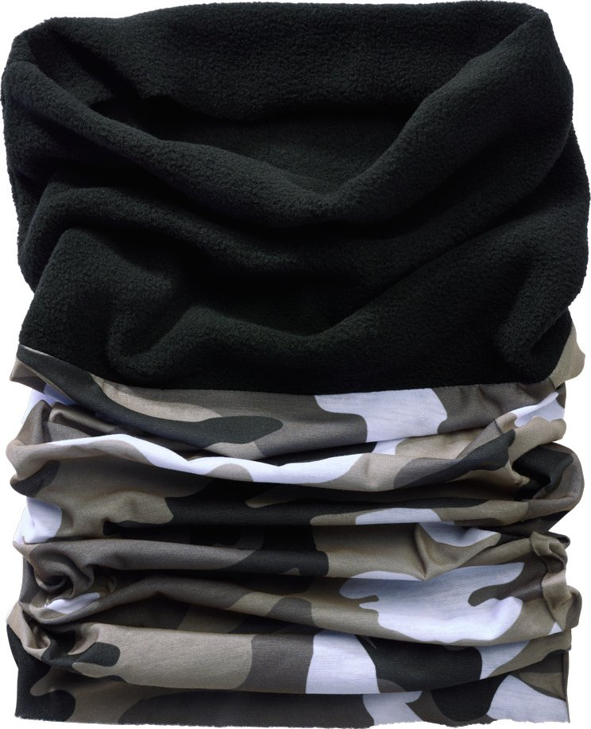
Multifunkční šátek s fleecem
Multifunkční šátek s fleecem
Materiál: 100% polyester (140 g/m²) a polar fleece (180 g/m²)
Rozměr: 70 × 25 cm (50 × 25 cm + 25 × 20 cm)
Počet: 250 kusů
Potisk: s potiskem designu projektu EXA4MIND, fleecová část v tmavě modré barvě.
Ilustrační obrázek

Slide 9
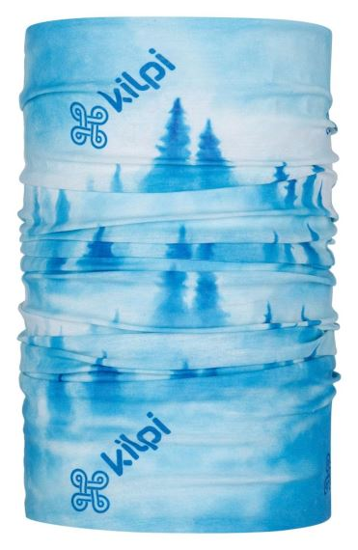
Multifunkční šátek
Šátek tubulární, multifunkční, velikost šátku je 240 x 480 mm, v teple propouští vlhkost ven a udržuje teplo v zimě
Materiál: 100% polyester microfiber
Gramáž: 120 g
Počet: 200 ks s potiskem designu LEXIS Platform
Ilustrační obrázek.

